Slide 1
Гірнича геометрія:
Види проекцій та їх застосування

Slide 2
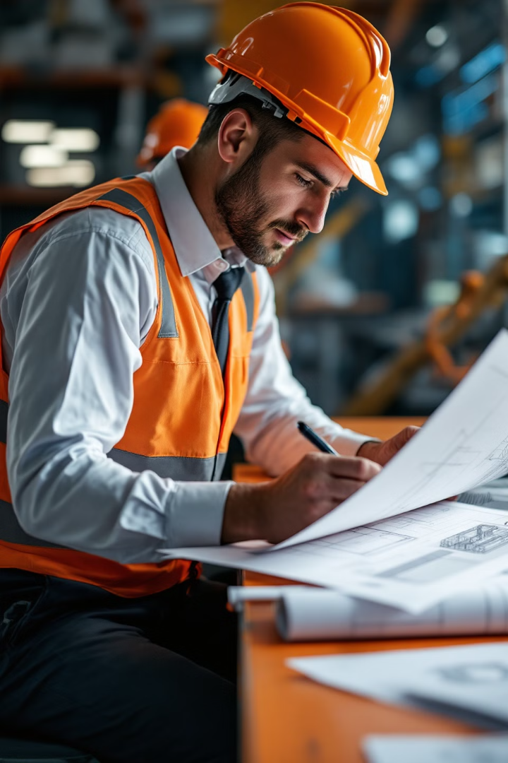
Зміст курсу та його значення
Завдання гірничої геометрії
Роль проекцій
Точне відтворення тривимірних об'єктів на площині.
Вивчення просторових форм гірничих об'єктів та їх відображення.
Практичне застосування
Підготовка та планування гірничих робіт.

Slide 3
Методи проектування в гірничій геометрії
Проекційні методи
Графічні методи
Аналітичні методи
Відображення об'єктів на площині за допомогою проекційних променів.
Побудова креслень та схем для візуалізації гірничих об'єктів.
Математичний опис просторових форм та їх взаємозв'язків.

Slide 4
Класифікація проекцій
Косокутні
Ортогональні
Проекції з нахиленими променями.
Прямокутні проекції з перпендикулярними променями.
Аксонометричні
Тривимірне зображення на площині.
Афінні
Проекції зі збереженням паралельності.
Стереографічні
Проекції на сферичну поверхню.

Slide 5
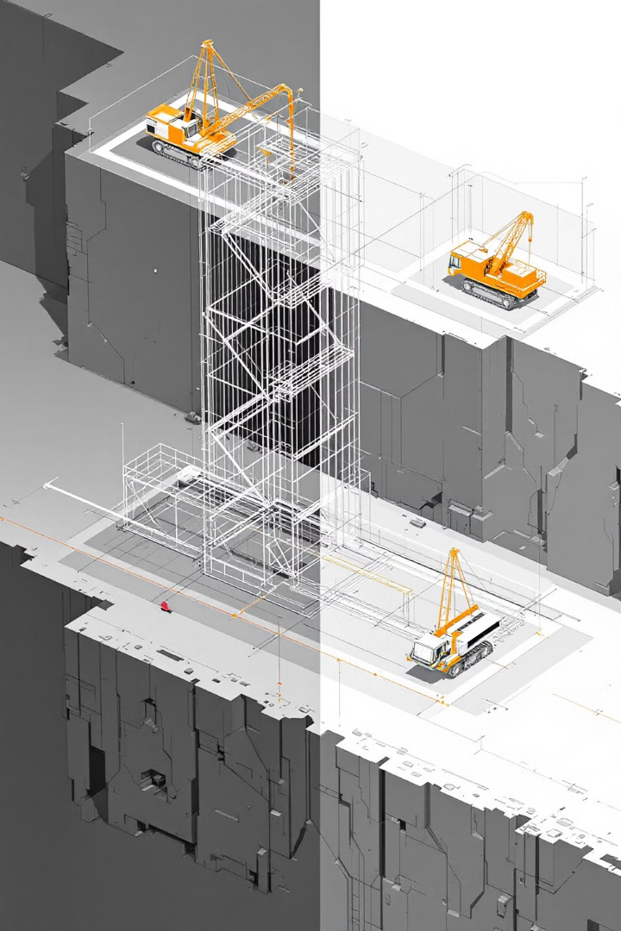
Ортогональні та косокутні проекції
Ортогональні проекції
Косокутні проекції
Перпендикулярні промені
Нахилені промені
Збереження пропорцій
Краща наочність
Точне відображення розмірів
Спотворення розмірів
Сфери застосування
Плани гірничих виробок
Розрізи родовищ
Технічна документація

Slide 6
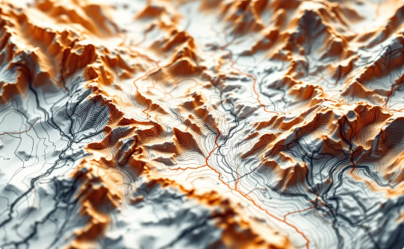
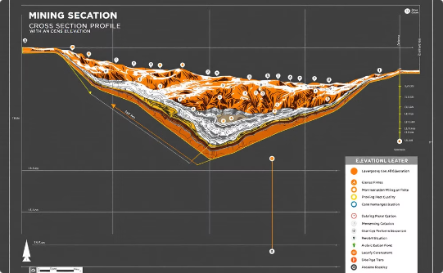
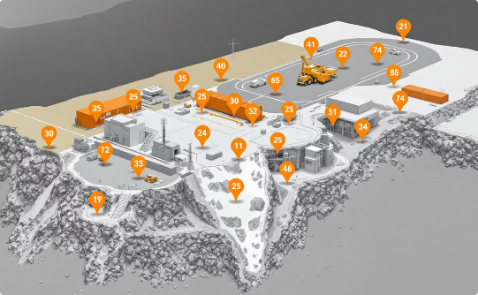
Проекції з числовими відмітками
Горизонталі
Профілі
Розрізи
Лінії однакової висоти для відображення рельєфу місцевості.
Вертикальні розрізи для відображення глибинної структури.
Перерізи для аналізу внутрішньої будови родовищ.

Slide 7
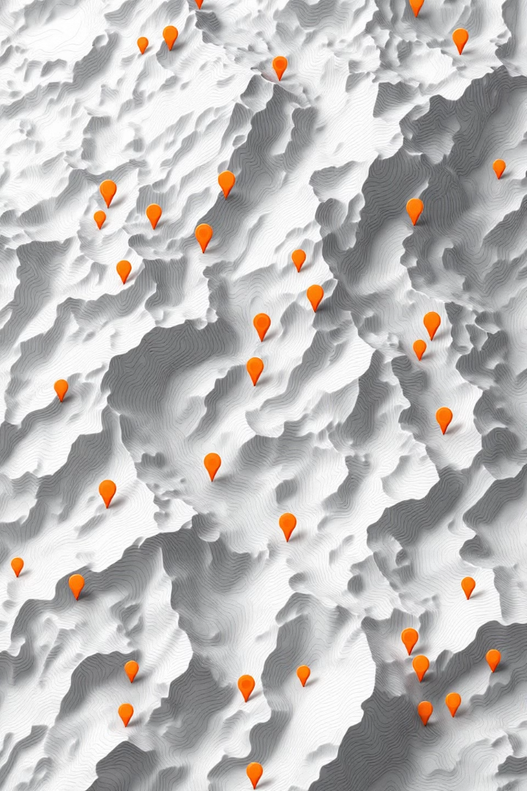
Точка в проекціях з числовими відмітками
Числова відмітка
Абсциса, ордината та висотна позначка точки.
Планове положення
Розташування точки на горизонтальній площині.
Висотне положення
Відстань від точки до горизонтальної площини.
Позначення на кресленні
Точка з цифровою позначкою висоти.

Slide 8
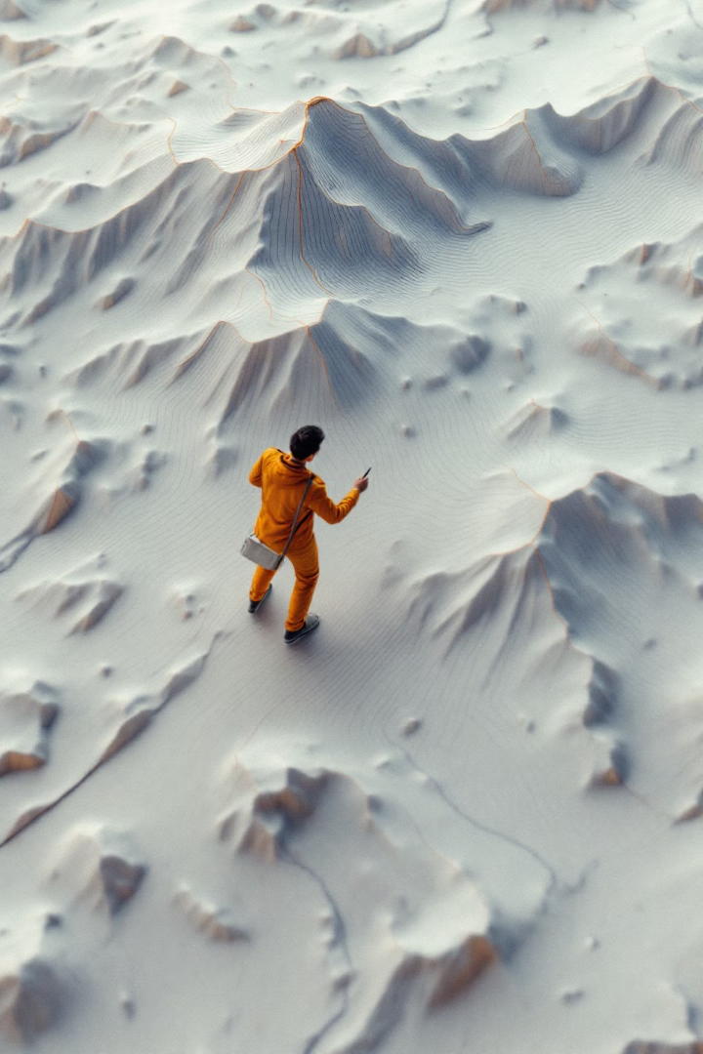
Пряма в проекціях з числовими відмітками
Побудова лінії
Нанесення прямої на план з урахуванням висотних позначок.
Визначення напрямку
Встановлення азимуту або дирекційного кута прямої.
Визначення ухилу
Розрахунок нахилу прямої відносно горизонтальної площини.
Градуювання прямої
Створення шкали висотних відміток вздовж лінії.

Slide 9
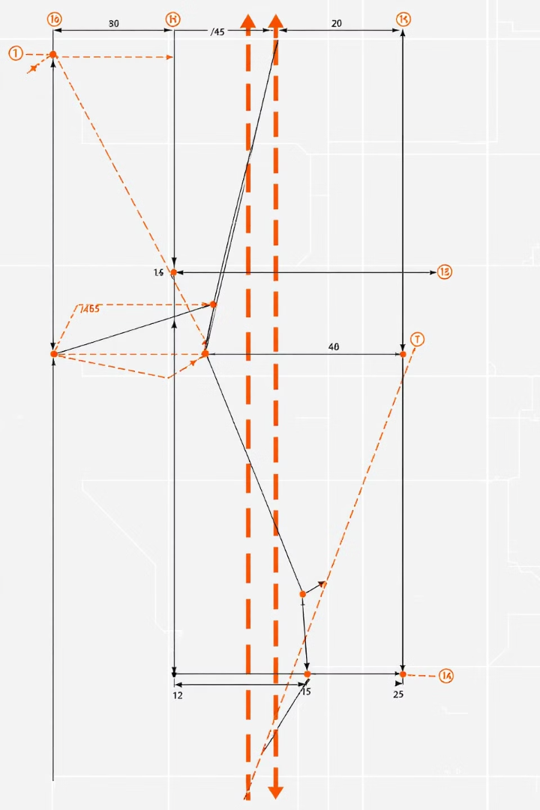
Взаємне положення прямих
1
Паралельні прямі
Мають однаковий напрямок та ухил.
2
Прямі, що перетинаються
Мають спільну точку перетину.
3
Мимобіжні прямі
Не перетинаються і не паралельні.
4
Перпендикулярні прямі
Утворюють прямий кут між собою.

Slide 10
Площина в проекціях з числовими відмітками
Задання площини
Трьома точками, точкою і прямою, двома паралельними прямими.
Визначення нахилу
Розрахунок кута між площиною та горизонтальною площиною.
Лінія перетину площин
Визначення спільної лінії двох площин.

Slide 11
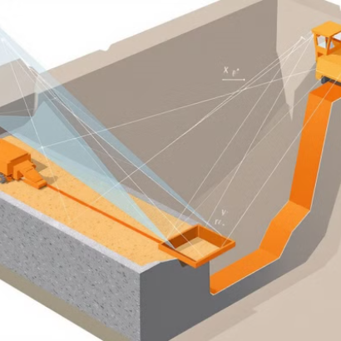
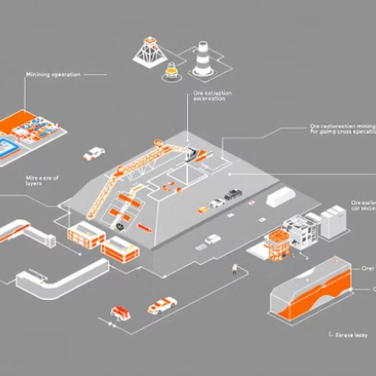
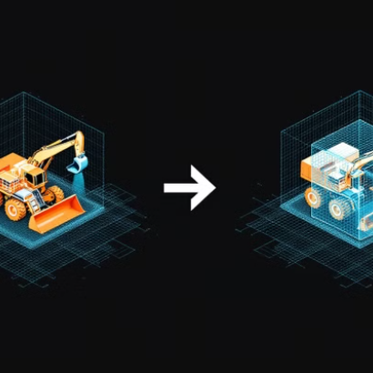
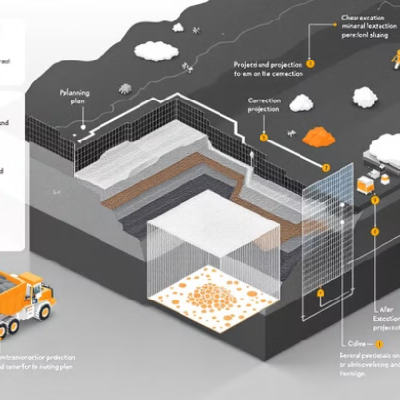
Методи перетворення проекцій
Методи перетворення проекцій дозволяють спростити геометричні побудови та аналіз гірничих об'єктів. Основні методи включають заміну площин проекцій та суміщення площин.

Slide 12
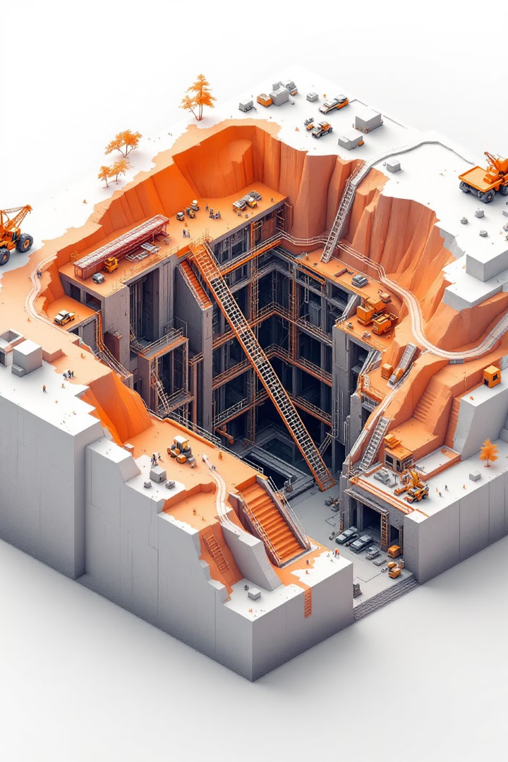
Аксонометричні проекції
3D
X,Y,Z
Тривимірне зображення
Показники спотворення
Наочне представлення гірничих об'єктів на площині.
Коефіцієнти спотворення по осях координат.
1:100
Аксонометричний масштаб
Корекція розмірів для наближення до реальних співвідношень.

Slide 13
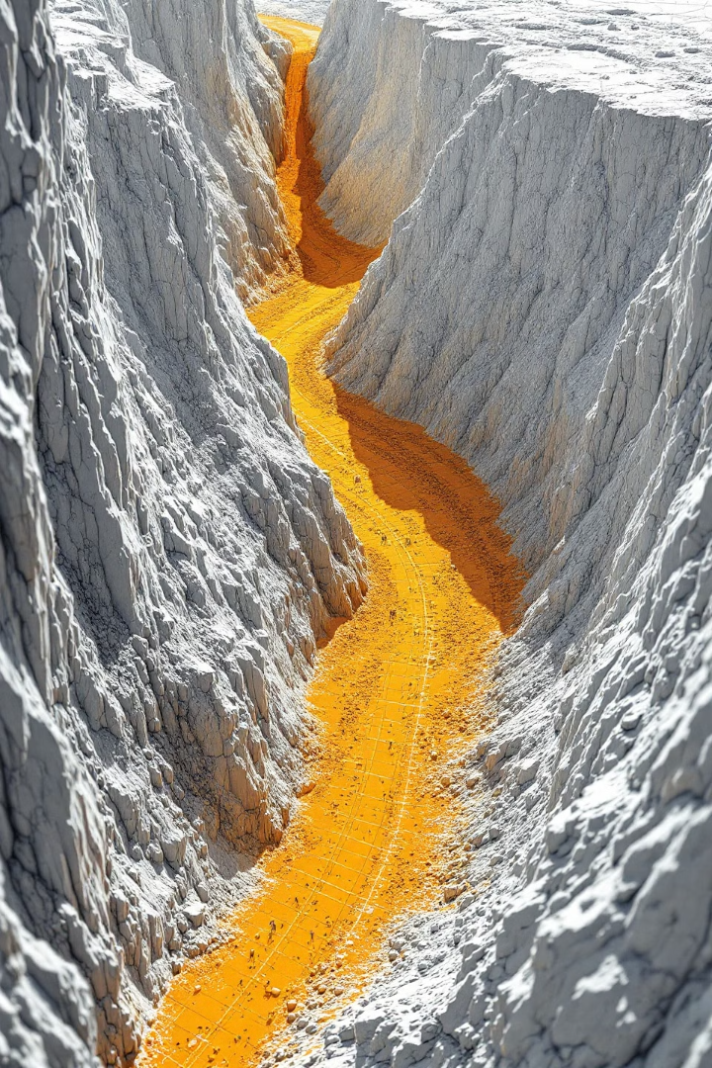
Афінні проекції
Афінні перетворення
Системи координат
Показники спотворення
Паралельне перенесення, розтягнення, нахил об'єктів.
Задання нових координатних осей для зручності відображення.
Кутове, лінійне та пропорційне спотворення зображень.
Застосування
Геометричне моделювання складних родовищ.

Slide 14
Стереографічні проекції
Проекція на сферу
1
Відображення просторових об'єктів на сферичну поверхню.
Ортогональні сітки
Побудова координатних сіток для аналізу орієнтації структур.
Циклографічні проекції
3
Поєднання стереографії та кінематичних проекцій.

Slide 15
Значення курсу гірничої геометрії
Точність відображення
Ефективне проектування
1
Передача просторових характеристик родовищ.
Моделювання та аналіз гірничих систем.
Обґрунтовані рішення
Безпека робіт
Науковий підхід до розробки родовищ.
Контроль та забезпечення безпеки гірничих операцій.

